Slide 1


テーマ２
ネット依存・ゲーム依存
自分をコントロール
できていますか？
ネット
ゲーム
岐阜県教育委員会 学校安全課

Slide 2

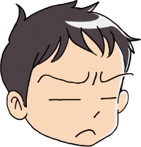

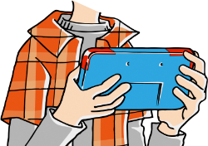

①スマホやゲームがやめられない
Ｂ夫さんは、最近、オンラインゲームに熱中して夜ふかしが多くなっています。
このアイテム
絶対欲しい・・・
あと少しで
クリアだし・・・
岐阜県教育委員会 学校安全課

Slide 3
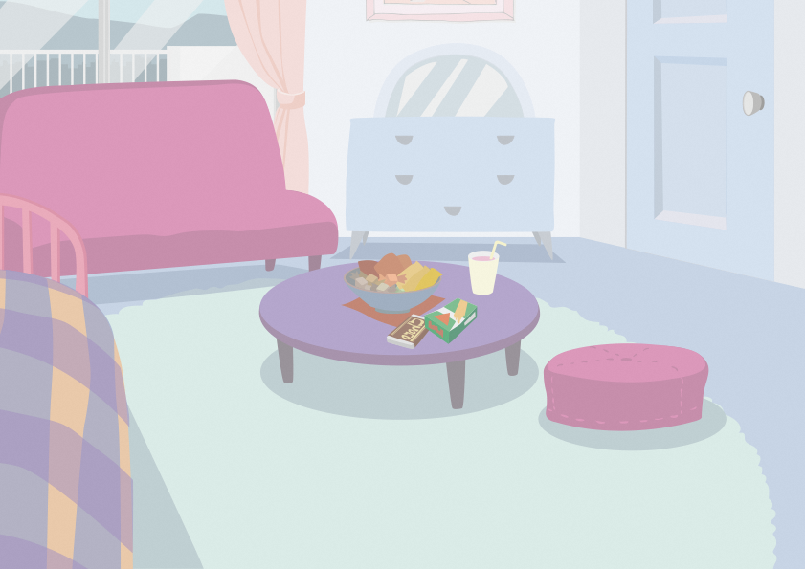
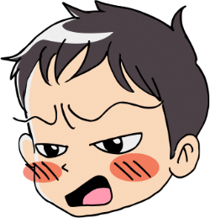
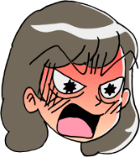
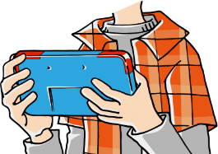
②スマホやゲームがやめられない
ずっとゲームをやっているB夫さんに、家の人がゲームのやりすぎを指摘します。すると、いつも言い争いになってしまいます。
今いいところなんだよ！
食事中は
スマホやめ
なさい！！
岐阜県教育委員会 学校安全課

Slide 4
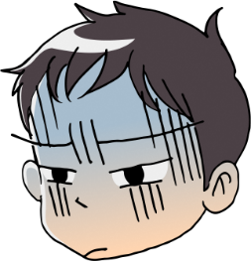

③スマホやゲームがやめられない
言い争いの後は少し反省して、スマホを触らないようにするのですが、すぐにイライラしてしまい、またゲームを始めてしまいます。
ゲームをやらないと仲間外れにされるし・・・
夜も遅いけど
宿題も
してないし・・・
「もうやめよう」
って思うのに
やめられない・・・
岐阜県教育委員会 学校安全課

Slide 5
④考えてみよう！
ネットやゲームをしすぎると、
どのような影響があるでしょう
か？
【観点】
・生活面 ・健康面 ・学習面
・金銭面 ・人間関係面 など
Ｑ
岐阜県教育委員会 学校安全課

Slide 6
⑤ネットやゲームのしすぎによる影響
１．生活面
昼夜逆転、注意力の低下など
２．健康面
視力障害、睡眠障害、指の腱鞘炎など
３．学習面
学習時間の減少、言語能力の低下など
４．金銭面
オンラインゲームの高額請求など
５．人間関係面
親子関係・友人関係の希薄化など
岐阜県教育委員会 学校安全課

Slide 7
⑥依存症にならないために
１．使用している時間を記録する
多くの時間をネットやゲームに費やしていないか確認しましょう。
２．時間を管理する
利用する時間を決めて、時間の管理をしましょう。
３．趣味などに打ち込む
ネットやゲームの代わりとなる活動を見つけましょう。
４．支援を見つける
自分だけで解決できない場合は、保護者や先生、医療機関などに相談しましょう。
岐阜県教育委員会 学校安全課

Slide 8
⑦注意してほしいポイント
！
１．「ゲーム障害」は疾病です
依存度が高くなると「ゲーム障害」になる可能性があります。ゲーム障害は、利用時間などを自分でコントロールできなくなり日常生活に支障が出る病気です。ネット依存の約90％がゲーム依存ともいわれています。
２．ネットやゲームを使う上での「家庭内
ルール」を作りましょう
自己管理に加え、家庭で保護者と話し合い、自分の行動を見守ってもらいましょう。
岐阜県教育委員会 学校安全課

Slide 9
⑧依存度チェック☑
これから８つの質問をします。
「はい」「いいえ」で回答し、「はい」の数を数えてください。
【参考】キンバリー・ヤング博士の診断質問票（ＤＱ）
岐阜県教育委員会 学校安全課

Slide 10
⑨依存度チェック☑
Ｑ１．ネットゲやームに夢中になっていると感じてい
ますか？
Ｑ２．満足をえるために、ネットやゲームを使う時間
をだんだん長くしていかないとならないと感じ
ていますか？
Ｑ３．ネットやゲームの使用を制限したり、時間を減
らしたり、完全にやめようとしたが、うまくい
かなかったことがたびたびありましたか？
Ｑ４．ネットやゲームの使用時間を短くしたり、完全
にやめようとした時、落ち着かなかったり、不
機嫌や落ち込み、またはイライラなどを感じま
したか？
岐阜県教育委員会 学校安全課

Slide 11
⑩依存度チェック☑
Ｑ５．使いはじめに決めた時間よりも長い時間ネット
やゲームをしてしまいますか？
Ｑ６．ネットやゲームを優先するあまり、友人関係を
壊してしまうようなことがありましたか？
Ｑ７．ネットやゲームへの熱中のしすぎをかくすため
に、家族、学校の先生やその他の人たちにうそ
をついたことがありましたか？
Ｑ８．問題から逃げるために、または、絶望的な気持
ち、罪悪感、不安、落ち込みなどといったいや
な気持ちから逃げるためにネットやゲームを使
うことがたびたびありましたか？
岐阜県教育委員会 学校安全課

Slide 12
⑪依存度チェック☑
「はい」の数が５つ以上あった場合は要注意です。依存症にならないための対策をしましょう。
自分だけで解決が難しい場合には、先生や保護者に相談してみてください。
岐阜県教育委員会 学校安全課

